Slide 1
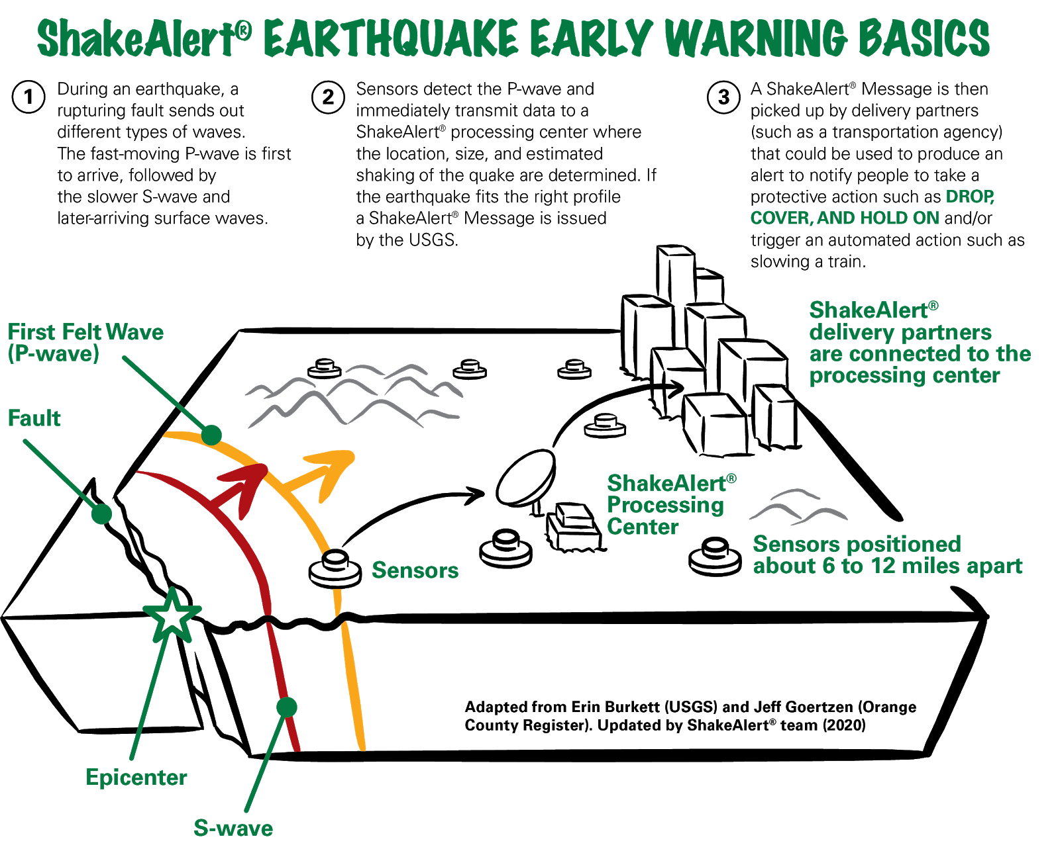
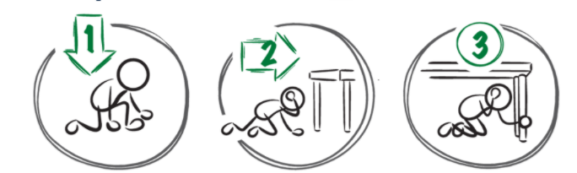
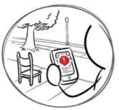
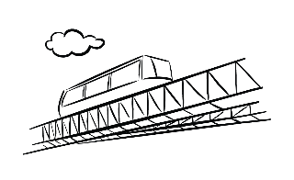
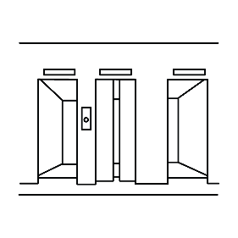
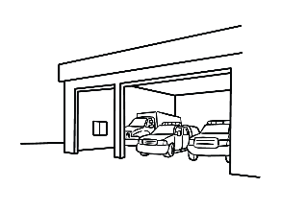
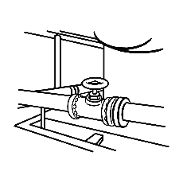
Sistemas de Alerta Precoce
O que podemos fazer com o Alerta Precoce?
Durante um sismo, a rotura da falha, envia diferentes tipos de ondas sísmicas.
As primeiras a chegar às estações sísmicas são as ondas P (v=5-8 km/s), seguidas das mais lentas e destrutivas, ondas S (v=4 km/s). Depois surgem as ondas superficiais (L e R).
As estações detetam as ondas P, transmitem os dados para o centro de processamento, onde são estimados a localização e a magnitude do sismo.
Uma estimativa da intensidade, é enviada, para as áreas longe do epicentro, segundos a minutos antes da chegada das ondas S (destrutivas).
Mensagens de alerta são enviadas (telemóvel, sirenes ou outros meios), dando às pessoas tempo para tomar medidas de proteção como Baixar, Proteger e Aguardar ou para se afastar de áreas perigosas.
Baixar, Proteger e Aguardar
1ª onda registada
(Onda P)
Paragem automática de comboios
Falha
Centro de processamento dados
Abertura automática das portas
do elevador no andar mais próximo
Sensores
Abertura automática das portas
dos quartéis de bombeiros
Epicentro
Onda S
Fecho automático das válvulas de
segurança do gás, água a nível municipal
Dependendo da localização do epicentro, é possível enviar sistemas de alerta.
Notes:
Se houver um sistema de early-warning permite ganhar-se cerca de entre 10 a 20 s dependendo da localização do epicentro, e permite que as pessoas consigam reagir imediatamente (se tiverem conhecimento prévio do que fazer), e abandonar os locais onde se encontram ou abrigarem-se em locais seguros. Estes tipos de equipamentos já se encontram instalados em escolas, hospitais, hotéis e casas em várias regiões, nomeadamente nos E.U.A., México, Chile, entre outros países

